Slide 1




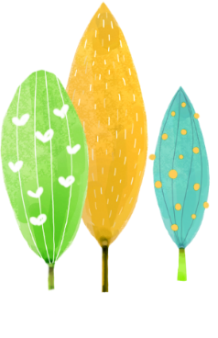




UBND QUẬN DƯƠNG KINH
TRƯỜNG TIỂU HỌC ANH DŨNG
TOÁN
Bài 37: Luyện tập chung (tiết 1)

Slide 2


Tiết 1

Slide 3

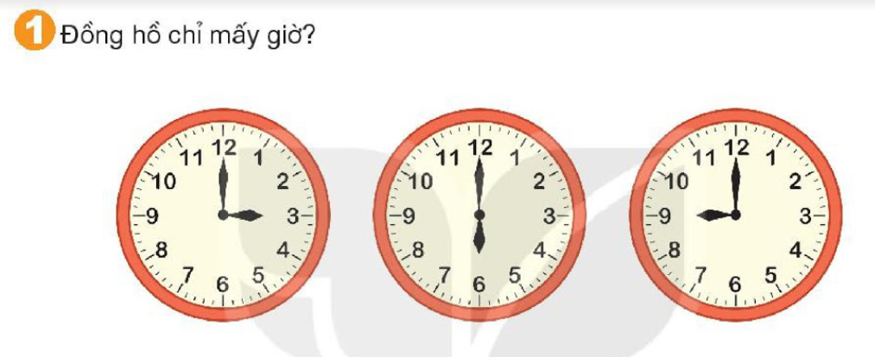
3 giờ
6 giờ
9 giờ

Slide 4
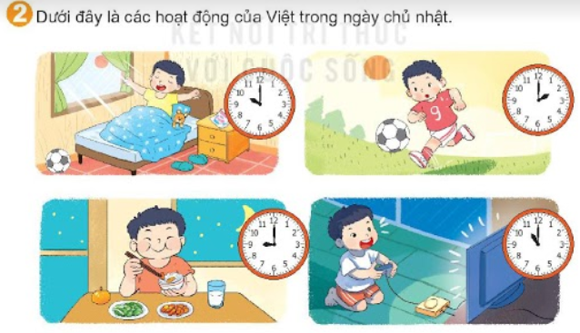
Việt làm gì lúc mấy giờ?

Slide 5
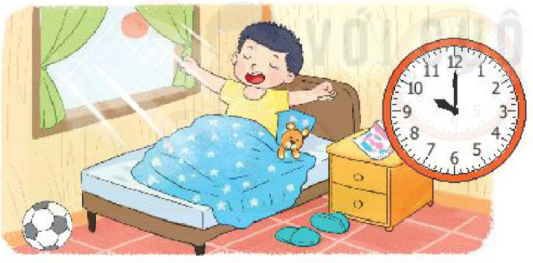
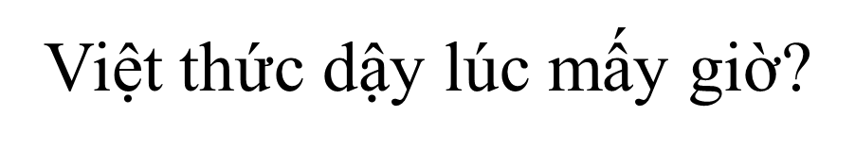
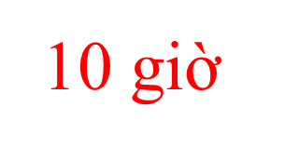

Slide 6
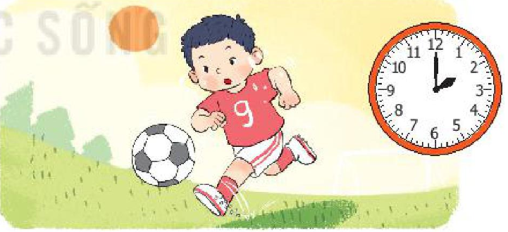
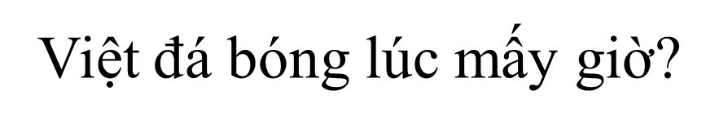
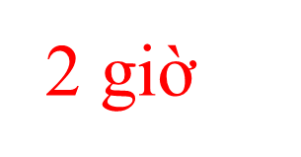

Slide 7
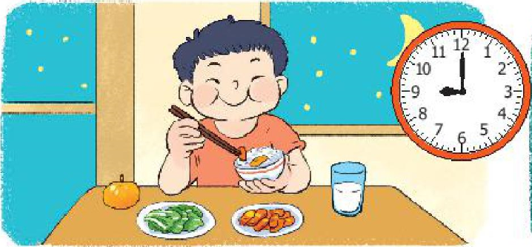
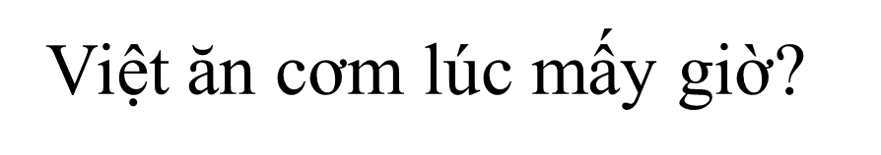
9 giờ

Slide 8
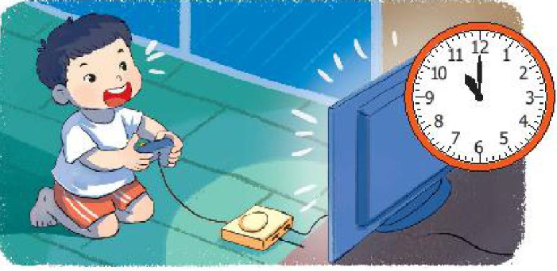
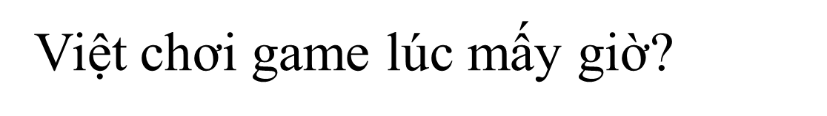
11 giờ

Slide 9
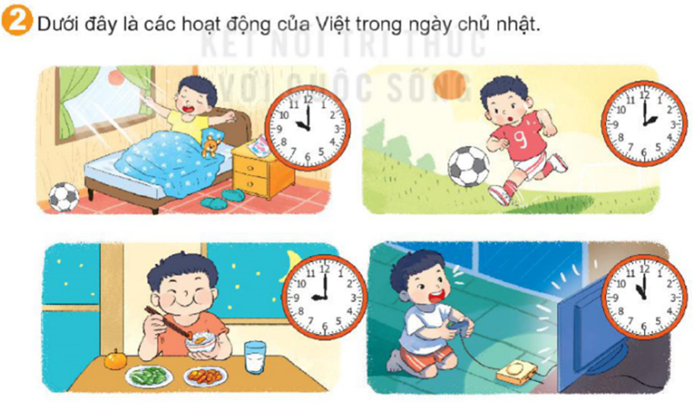
Em có nên như Việt không?

Slide 10
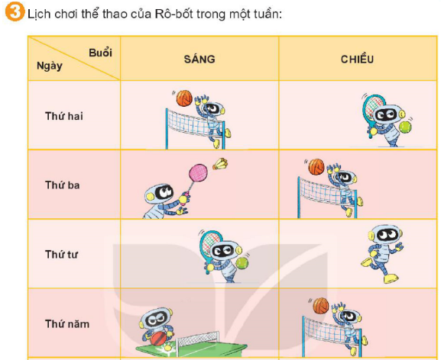

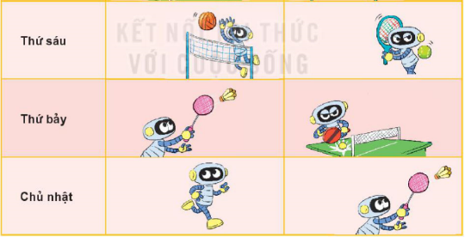
a, Rô-bốt chơi môn thể thao nào vào thứ tư?
c, Ngày nào Rô-bốt chơi thể thao giống ngày thứ hai?
b, Rô-bốt chơi bóng bàn vào những ngày nào?

